Slide 1

PHÒNG GIÁO DỤC VÀ ĐÀO TẠO QUẬN LONG BIÊN
CHÀO ĐÓN CÁC CON
ĐẾN VỚI TIẾT
MĨ THUẬT LỚP 2

Slide 2
BÀI : TẠO HÌNH RÔ-BỐT
Tiết 1: Cắt dán rô-bốt bằng giấy

Slide 3
ĐỒ DÙNG
- Sách Mĩ thuật 2, vở bài tập MT (Giấy vẽ)
- Giấy màu, bìa màu,...
- Màu, bút chì, tẩy, kéo, keo dán,…

Slide 4
-Trình bày được cách kết hợp các hình cơ bản để tạo rô-bốt.
- Tạo được rô-bốt bằng cách cắt, ghép, giấy, bìa màu.
- Chỉ ra được các hình cơ bản trong sản phẩm mĩ thuật.
- Cảm nhận được tình yêu thương trong gia đình và kĩ năng giao tiếp, hợp tác trong học tập.
YÊU CẦU CẦN ĐẠT CỦA TIẾT HỌC

Slide 5
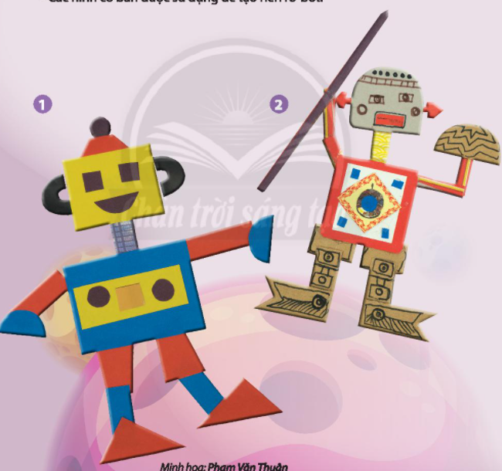
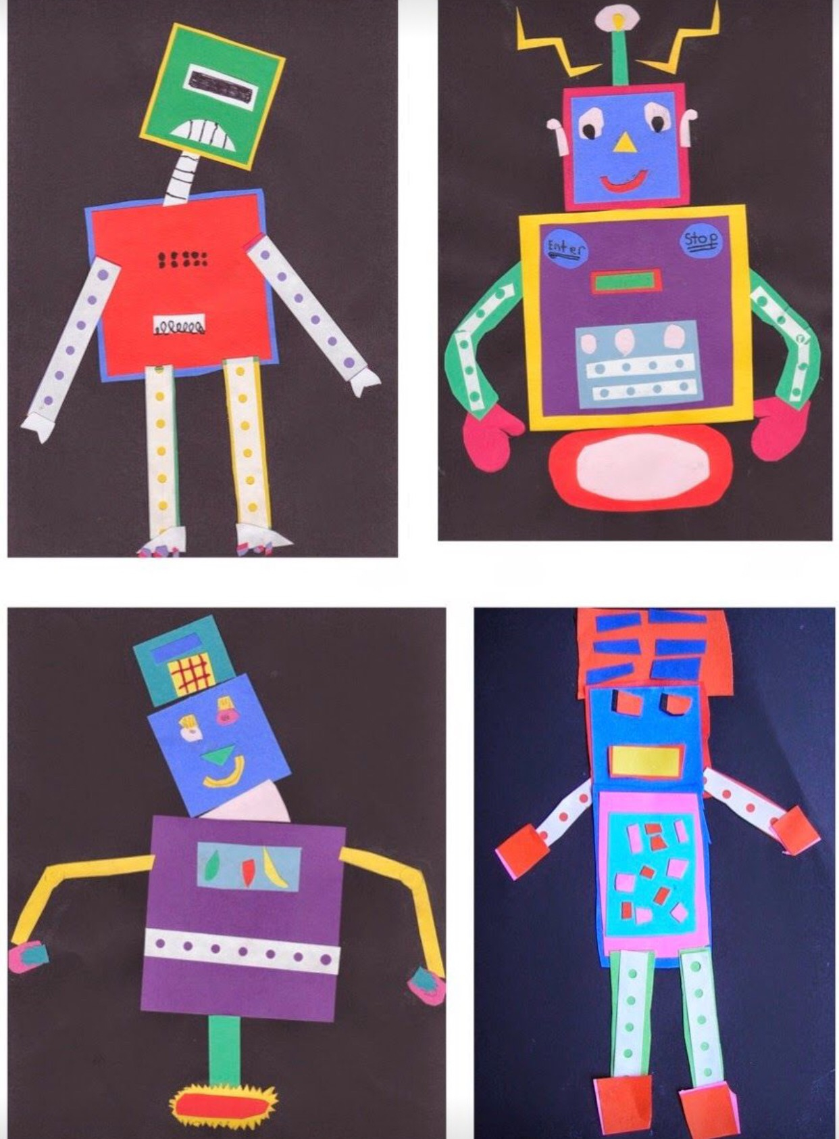
HOẠT ĐỘNG 1: KHÁM PHÁ
+Rô-bốt có những bộ phận nào?
+ Những bộ phận đó có hình gì?
+ Rô-bốt được tạo từ chất liệu gì?

Slide 6
GHI NHỚ
- Rô-bốt được tạo ra bằng cách cắt, ghép các hình cơ bản từ giấy, bìa màu và trang trí bằng những vật liệu khác.

Slide 7
HOẠT ĐỘNG 2:
KIẾN TẠO KIẾN THỨC KĨ NĂNG
Em hãy quan sát video, sau đó nêu các bước thực hiện theo suy nghĩ của em?

Slide 8
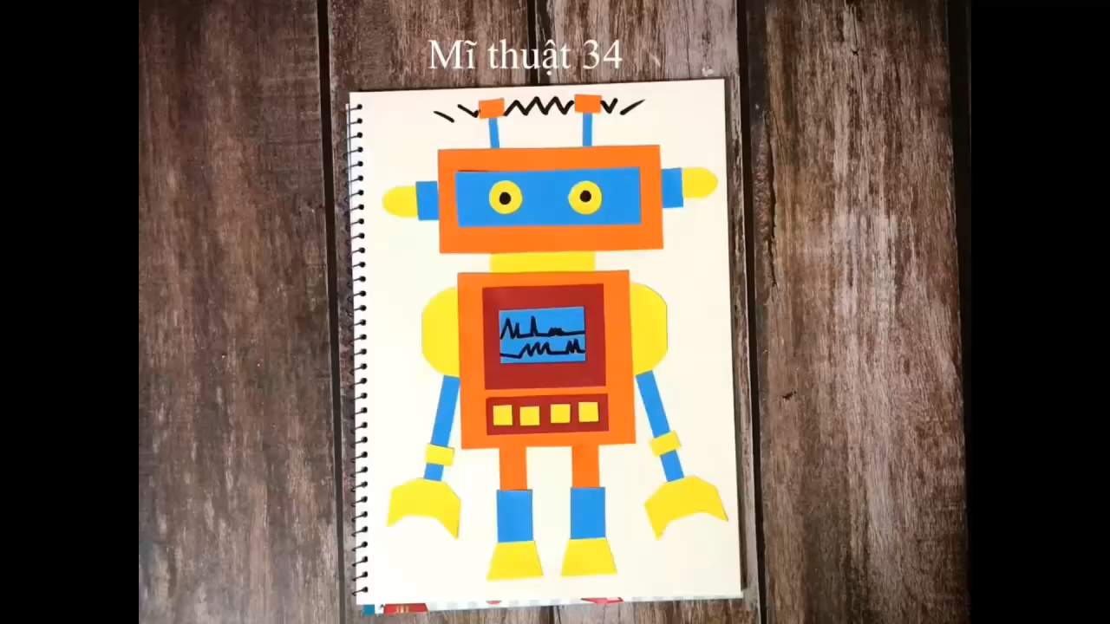

Slide 9
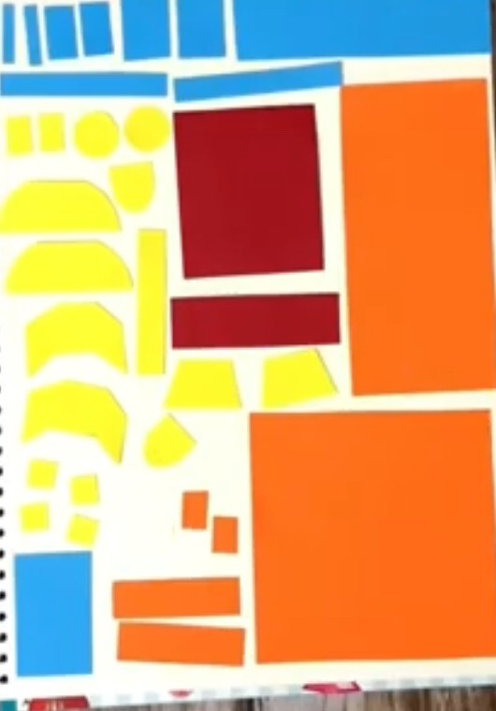
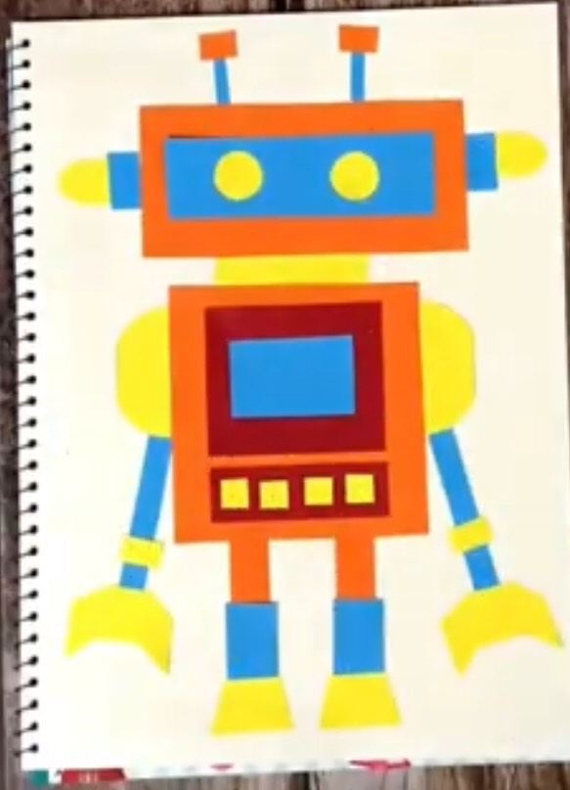
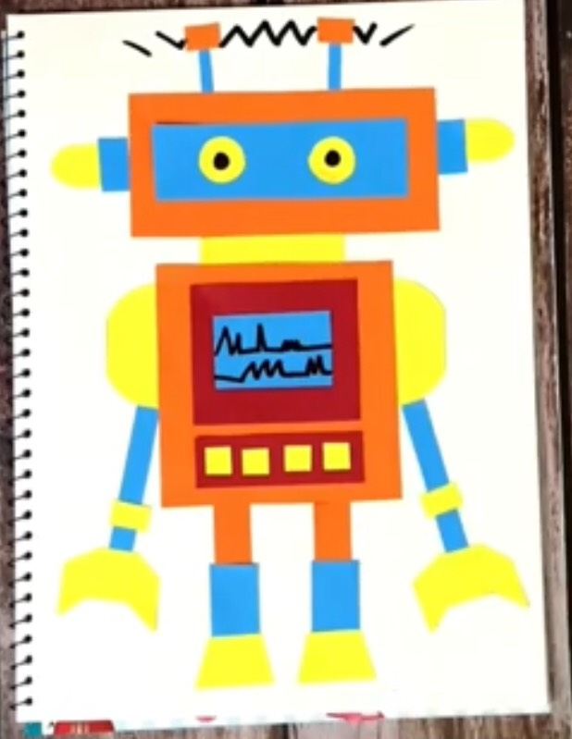
GỢI Ý CÁC BƯỚC THỰC HIỆN
Bước 1: Cắt giấy thành các hình cơ bản để làm các bộ phận.
Bước 2: Lắp ghép và dán các bộ phận tạo hình rô-bốt
Bước 3: Trang trí để rô-bốt thêm sinh động và độc đáo.

Slide 10
GHI NHỚ
- Ghép, nối các hình cơ bản có thể tạo được hình rô-bốt.

Slide 11
HOẠT ĐỘNG 3:
LUYỆN TẬP – SÁNG TẠO
Em hãy cắt dán một hoặc nhiều rô-bốt bằng giấy theo ý thích.

Slide 12
Rô-bốt của em sẽ được tạo từ những hình cơ bản nào?
Hình nào sẽ là đầu, thân, chân, tay?
Bộ phận nào cần hình to, bộ phận nào cần hình nhỏ?
Em đã dùng những màu nào để cắt hình?

Slide 13
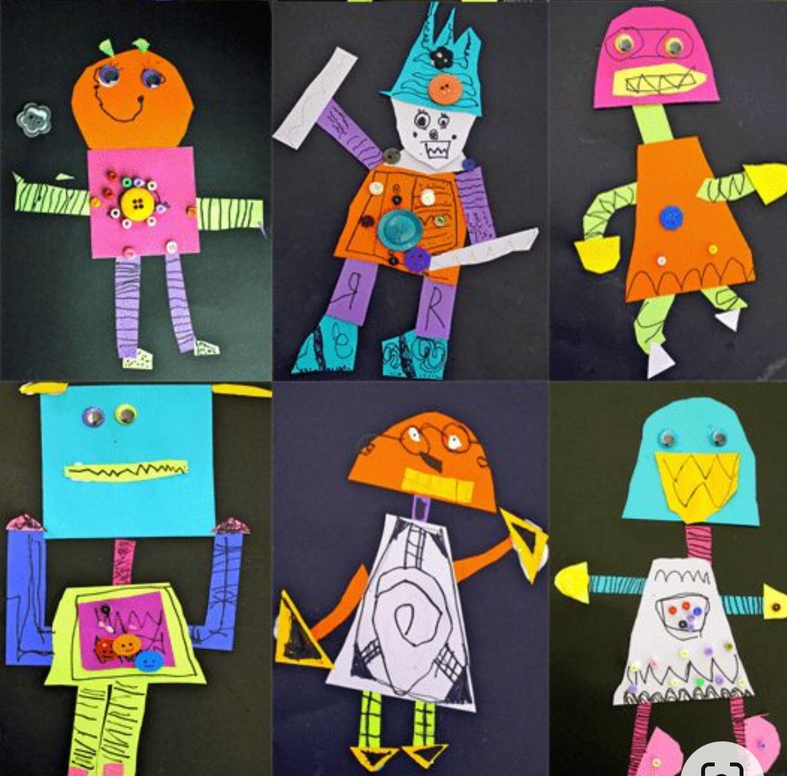

Slide 14
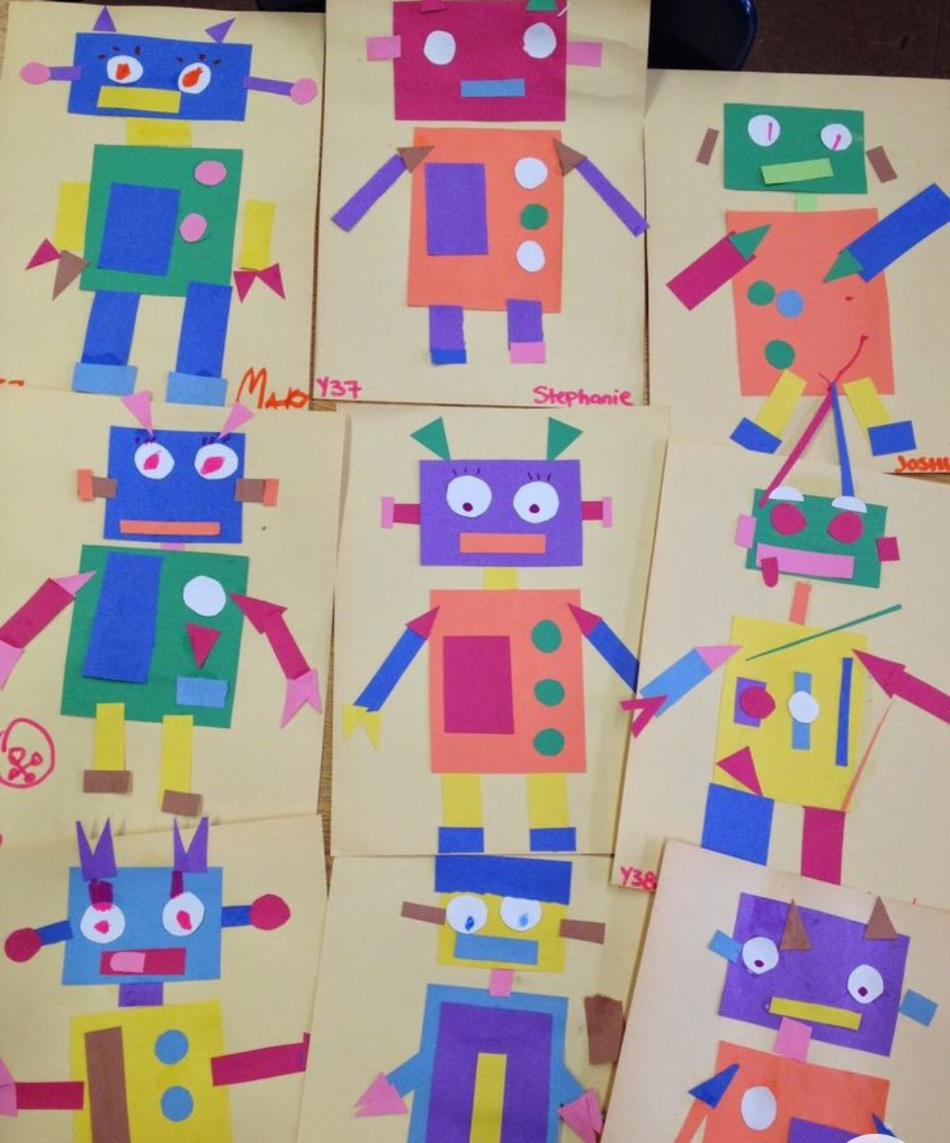


Slide 15
HOẠT ĐỘNG 4: PHÂN TÍCH – ĐÁNH GIÁ
Nêu suy nghĩ của em về sản phẩm:
+ Em thích sản phẩm rô-bốt nào?
+ Vật liệu tạo sản phẩm rô-bốt?
+ Các hình cơ bản tạo sản phẩm?

Slide 16
HOẠT ĐỘNG 5: VẬN DỤNG – PHÁT TRIỂN
Em hãy kết hợp các hình rô bốt để kể câu chuyện về gia đình.

Slide 17

ĐỊNH HƯỚNG HỌC TẬP TIẾP THEO
Hoàn thành bài đầy đủ.
Chuẩn bị đồ dùng cho bài học sau.

Slide 18
XIN CHÀO VÀ HẸN GẶP LẠI!

